Slide 1
IHEDATE, 15 janvier 2026
Et si on parlait d’autre chose que de Trump ?
Pierre Veltz

Slide 2
Poids respectif des USA de la Chine et de l’UE
 | Consommation ménages (%) | Production manufacturière (%) | Dépenses sociales (%)
États-Unis 4, 2 | 30% | 17% | ~18-20%
Chine 17,7 | 20% | 30% | ~5-7%
UE 5,5 | 13-15% | 13-15% | ~25-30%
En PPP
Dépenses sociales publiques et privées

Slide 3
Tableau des indicateurs par habitant (USD) PPP
Pays/Région | Consommation ménages | Production manufacturière |  | Dépenses de santé
USA | 51,433 | ~8,400 |  | 13,818
Chine | 8,856 | ~2,500 |  | ~1,223
UE | 25,024 | ~3,200 |  | ~6,500
France | 25,014 | ~3,800 |  | 6,848
Allemagne | 29,562 | ~9,900 |  | 8,503
Suisse | 35,466 | ~16,000 |  | 9,301

Slide 4
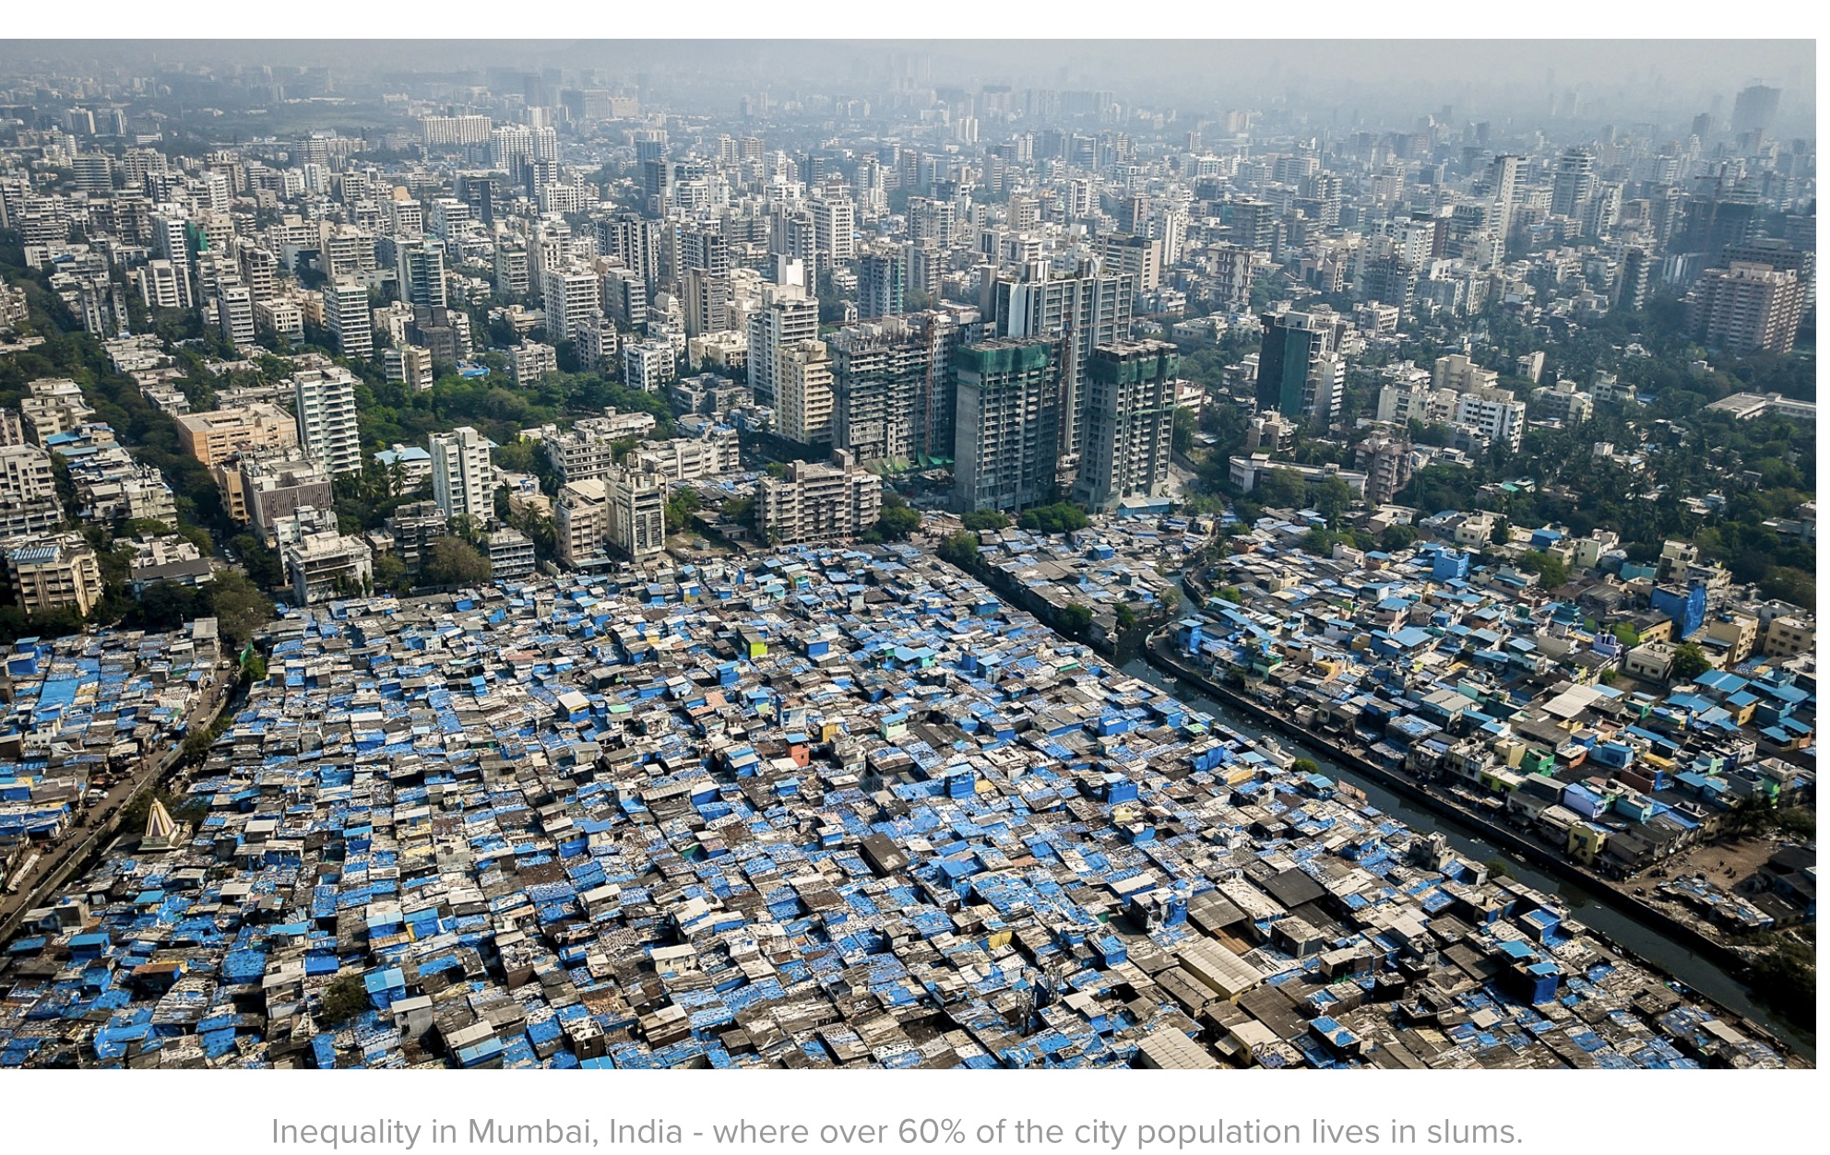
Population

Slide 5
En 2030, quel sera la part de l’Afrique dans les jeunes en âge entrant
sur le marché du travail
20 %
30 %
50 % ou plus
Part des jeunes européens
15 %
10 %
2 %

Slide 6
La population mondiale vieillit rapidement, sauf en Afrique
Le « pic enfants » (nombre d’enfants de moins de 15 ans) a été passé vers 2017
La chute de la fertilité est mondiale, sans précédent, à un rythme que personne n’avait anticipé. En 2023, pour la première fois dans l’histoire humaine, on est passé en dessous du seuil de remplacement. Le pic démographique pourrait être atteint dès les années 2050, bien avant les projection officielles de l’ONU
En Afrique, les taux de fécondité baissent aussi, mais la transition démographique est décalée dans le temps, et la part de l’ Afrique va exploser dans la population mondiale;

Slide 7
Nombre d’enfants
En 1950
EU 150
AFR 95
ASIA 500
En 2O20
EU 120
AFR 560
ASIA 1130
En 2050
EU 96
AF 770
ASIA 910
2017 Peak child
monde
AFR
ASIE

Slide 8
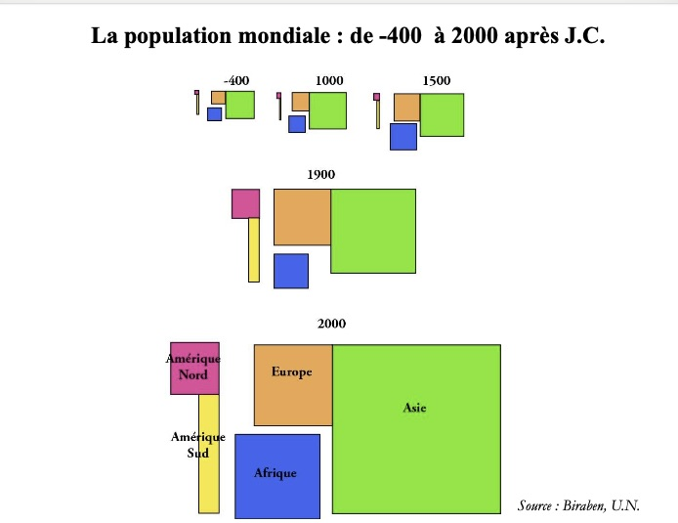
Hervé le Bras

Slide 9
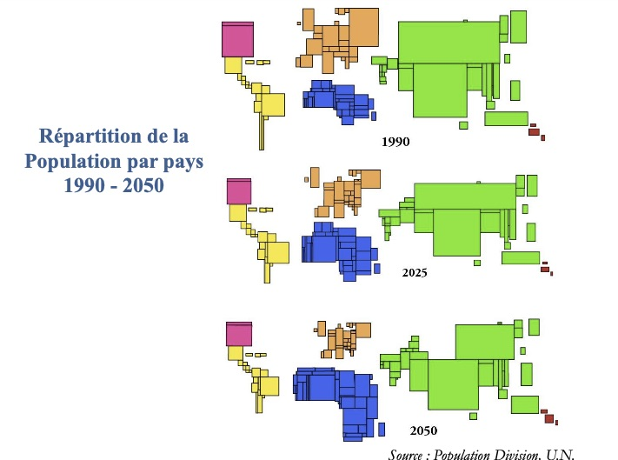

Slide 10
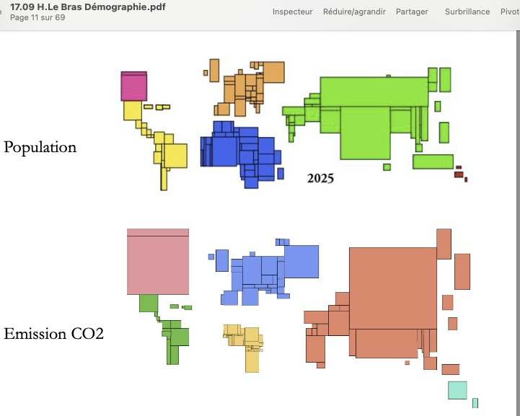

Slide 11
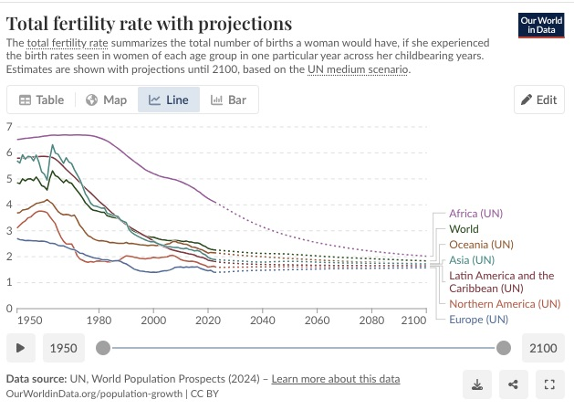

Slide 12
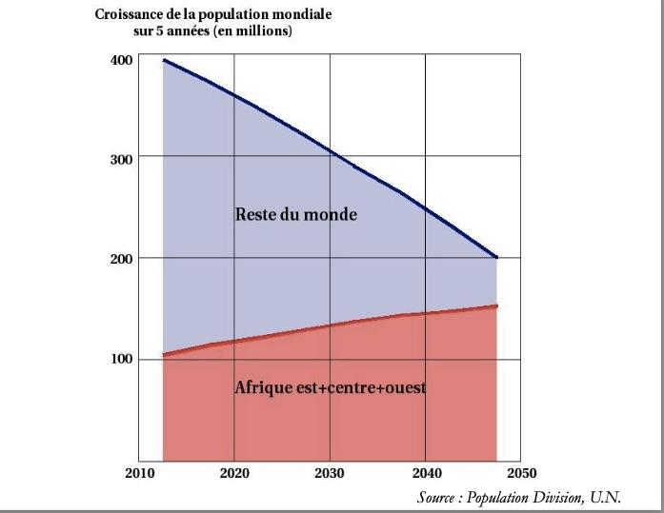

Slide 13
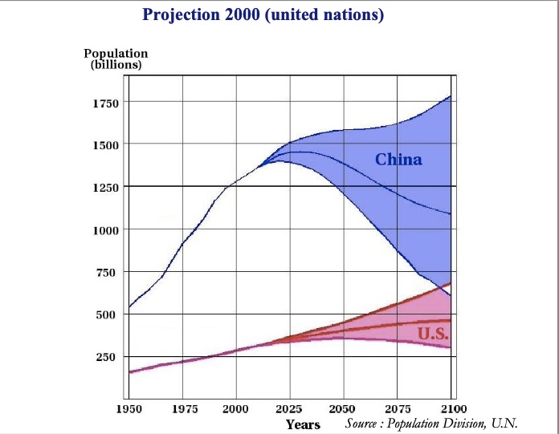

Slide 14
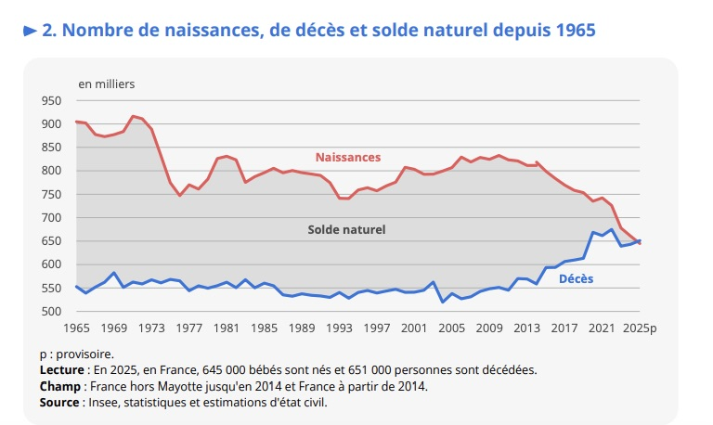
INSEE, 12 janvier 26
L’indicateur de fécondité au plus bas depuis 1918, 1,53 enfants par femme

Slide 15
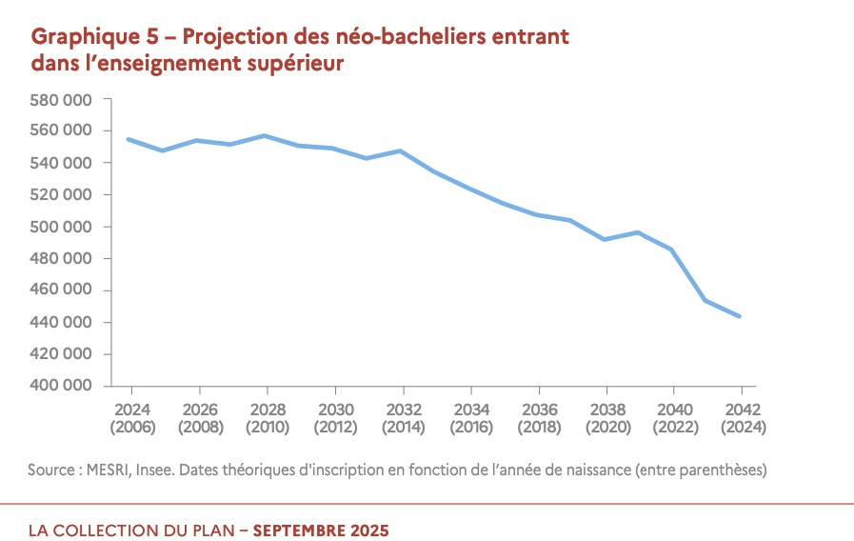

Slide 16

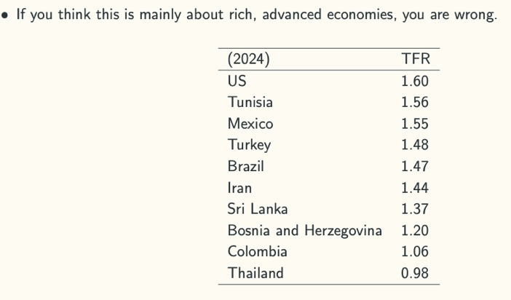
Un défi redoutable pour les pays émergents, qui n’auront pas les ressources
du Japon ou de l’UE pour compenser les déséquilibres

Slide 17
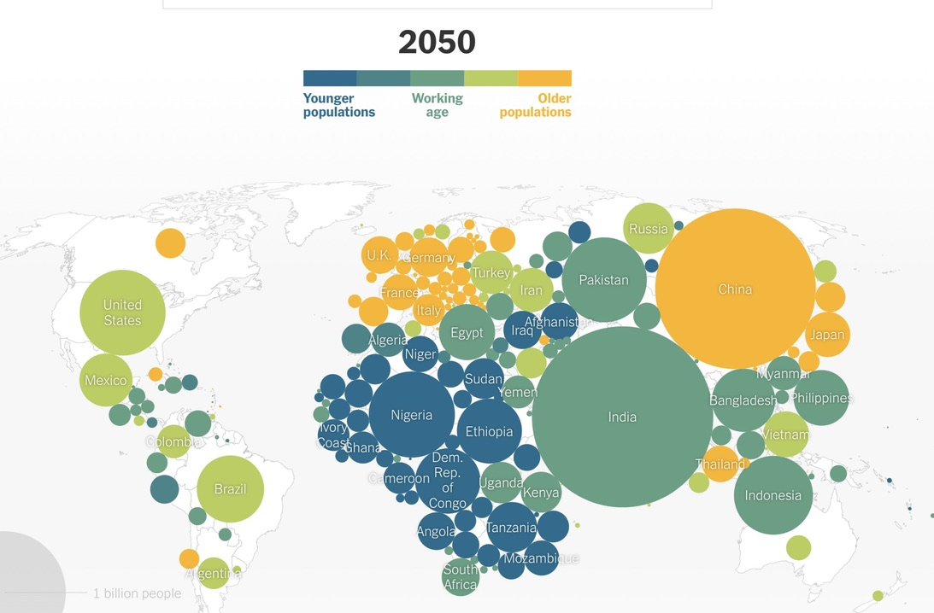

Slide 18
« Demography is destiny » : des chances, et d’immenses défis
L’Afrique, géant démographique et continent jeune, peut-elle rester
un nain politique et économique ?
Comment l’Afrique et l’Inde vont-ils gérer la pression accrue sur les ressources ?
Comment financer le vieillissement, chez nous et dans le monde émergent ou pauvre ?
Comment vont faire les pays vieux avant d’être riches ?
Comment gérer les mégapoles et les territoires en décroissance ? Risques d’effets rebond
(moins d’individus pesant sur les ressources, plus de consommation par individu)

Slide 19
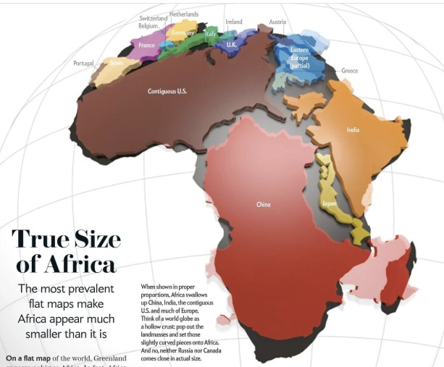
Afrique 30 M km2
>
Chine + USA + INDE + UE

Slide 20
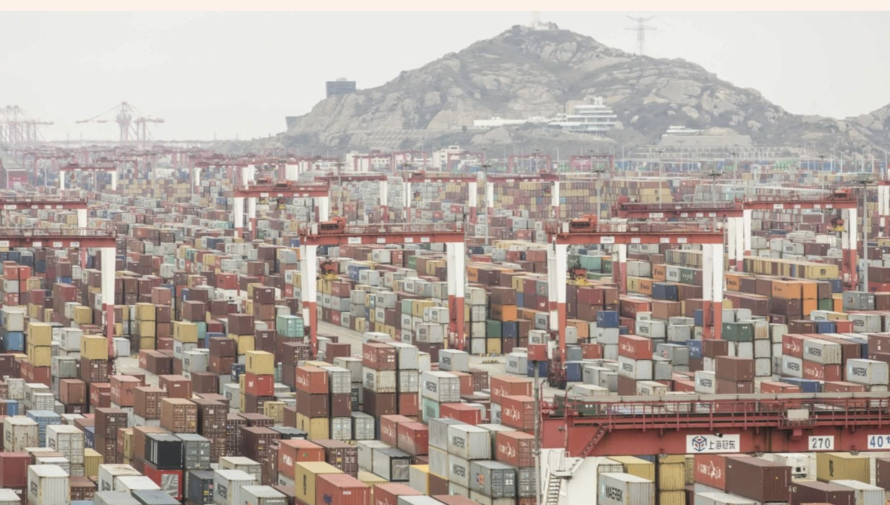
Démondialisation ?

Slide 21
Y a-t-il démondialisation ?
La mondialisation ne se résume pas aux flux d’échanges économiques et financiers
Idée que les intérêts des individus, au sein d’une nation, et les intérêts nationaux
sont intimement liés aux questions internationales (évolutions, évènements,
politiques des autres pays)
Les interdépendances et les besoins d’actions communes plus forts que jamais
(climat, vivant, eau, ressources, paix et sécurité, pandémies)
Synchronisme technologique (augmente les inégalités dans les pays)
Pas de « démondialisation » selon les critères « traditionnels » d’échanges
(commerce, capitaux, technologies, etc.)

Slide 22
Une transition chaotique vers un nouveau cycle ?
Fin de cycle de l’hyper-mondialisation libérale fondée sur l’idée « level playing field »
Retour de la géopolitique de puissance, choc des nouveaux impérialismes,
Nouvel äge mercantiliste, capiitalisme de la finitude, « jeu à somme nulle »,
lutte pour les ressources
Dans la population, céceptions multiples, notamment dans les pays riches
pas de prospérité partagée, croissance des inégalités au sein des nations,
Destructions de l’environnement,
Vulnérabilité́ des chaînes de valeurs du « made in monde », mais interdépendances
techniques plus fortes que jamais
Institutions inadaptées (sous-représentation des pays pauvres et émergents)
Déficit de vision commune : quel moteur pour reconstruire un ordre mondial ?

Slide 23
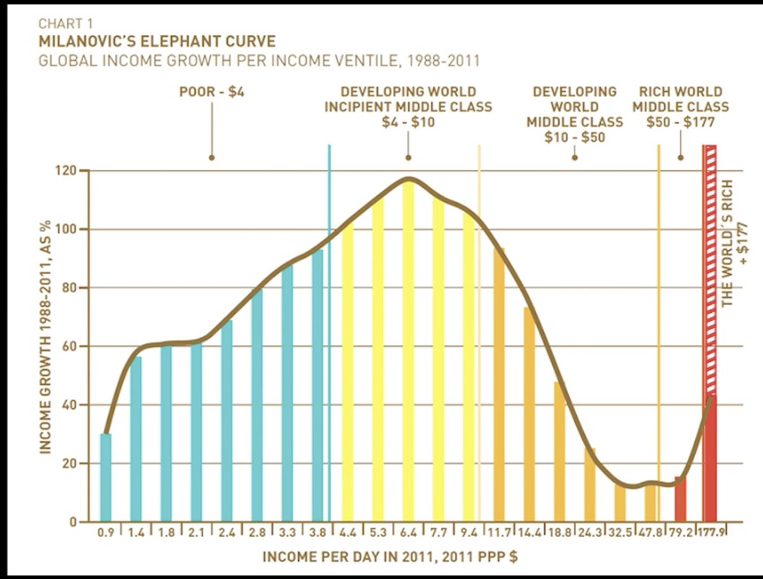

Slide 24
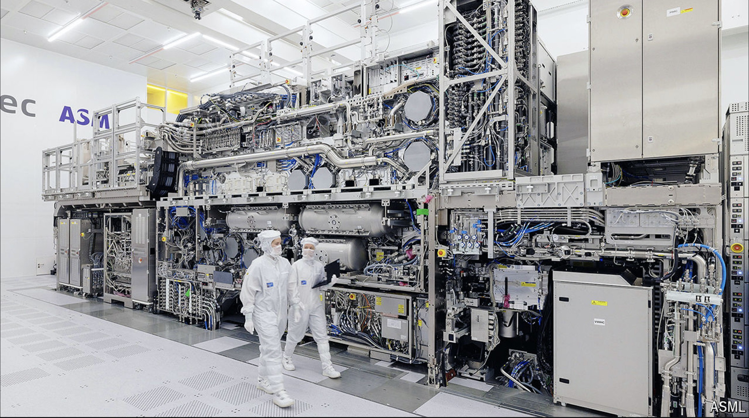
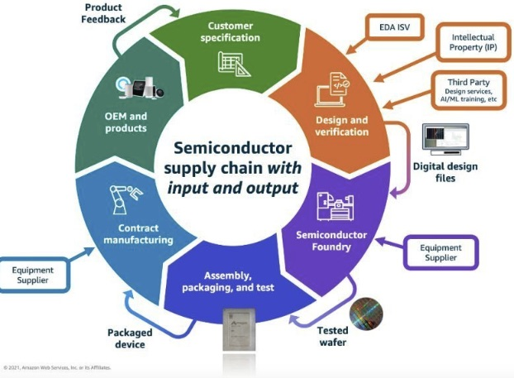
Microélectronique: interdépendance maximale
ASML
TSMC

Slide 25
Derrière les fragmentations géopolitiques, la résilience surprenante
des flux de biens et de services
Le commerce international de biens et services en 2024 représente 21 % du PIB mondial,
proche de son max historique
les échanges directs US-Chine décroissent, mais ne représentent qu’une très faible part
du commerce mondial (3,5 % en 2016, 2,6 % en 2024 ).
Les échanges entre pays proches des US et pays proches de la Chine régressent,
mais légèrement
La part des pays « tiers » (inde, brésil, Vietnam, Mexique, ..) passe de 42 % en 2016 à 47 %
en 2024
La régionalisation marque le pas : distance moyenne max (5000 km), part intra-région min
50 %

Slide 26
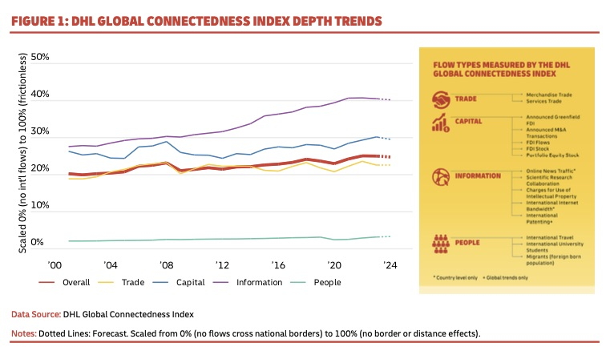

Slide 27
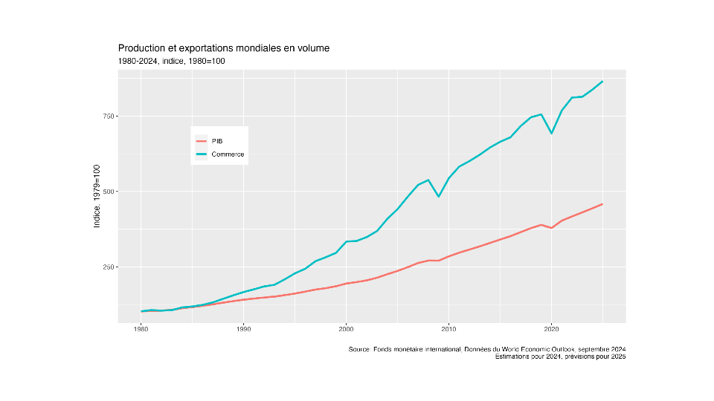

Slide 28
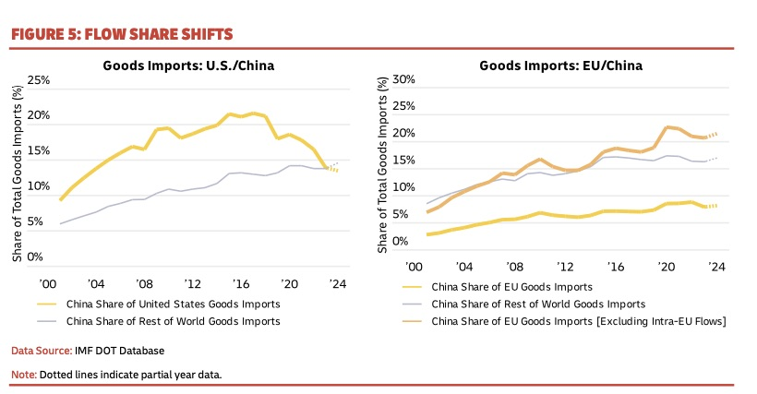
La baisse du commerce Chine US s’accompagne d’une augmentation
du commerce Chine Europe . Deuxième choc chinois

Slide 29
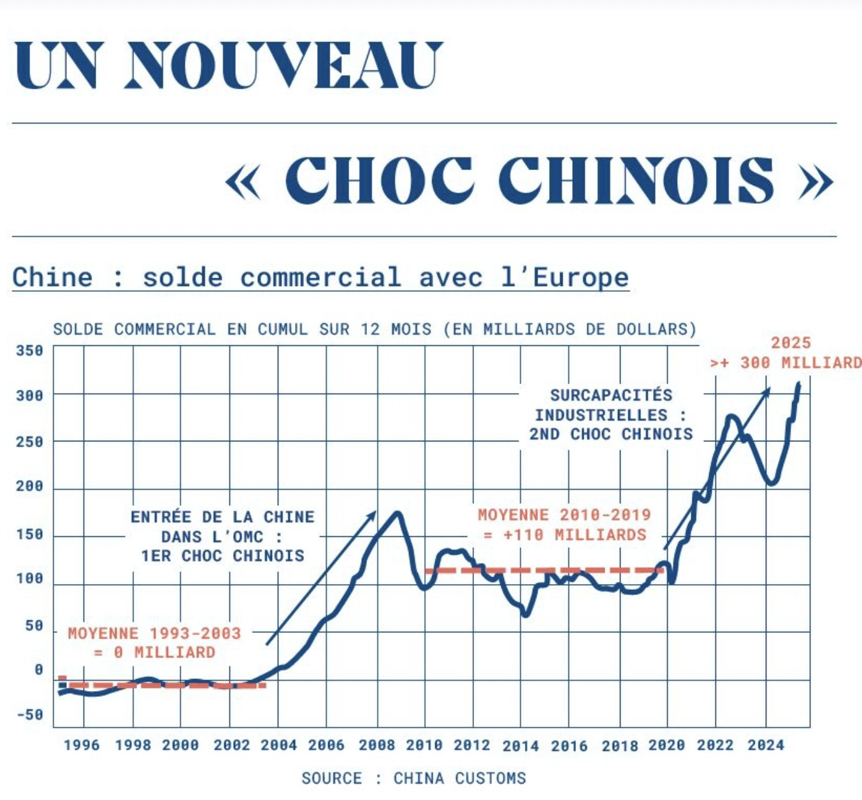

Slide 30
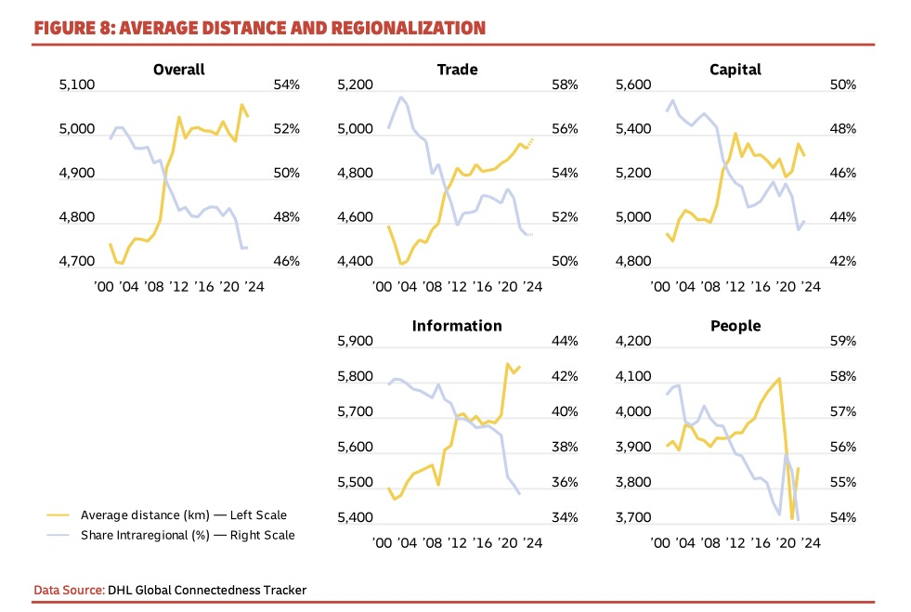
Les échanges sont plus lointains que jamais

Slide 31
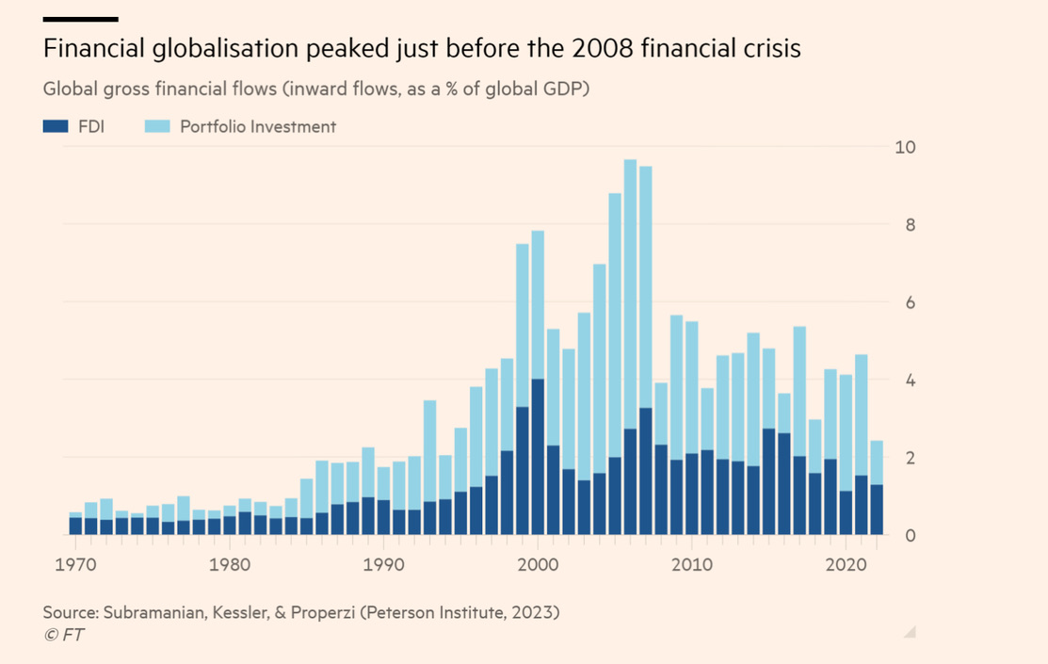
La globalisation financière marque le pas

Slide 32
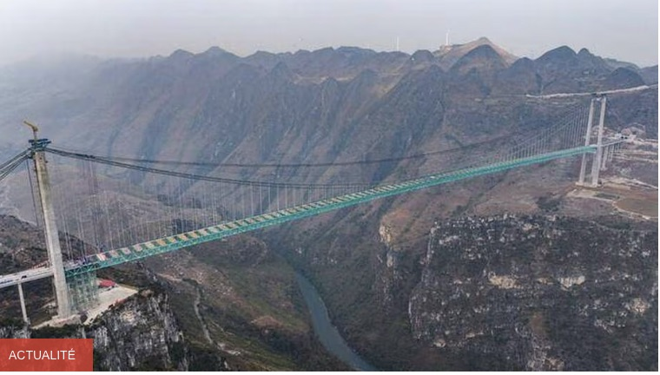
Le boom des infrastructures

Slide 33
Une planète augmentée : croissance sans précédent des
infrastructures, traditionnelles et nouvelles (numérique, énergie..)
Croissance mondiale sans précédent, surtout en Asie
Urbanisation et infras physiques traditionnelles
Un capitalisme de coûts fixes
automatisation K fixe par emploi en Europe 50-100 kE en 1970, 150-250 en 2000,
300-500 aujourd’hui
externalités de réseau et effet d’échelle dans le numérique, l’énergie : big is beautiful
Le coût du travail de moins en moins déterminants dans le géographie économique
Compétitivité des entreprises et des pays repose sur des actifs collectifs, matériels
et immatériels

Slide 34
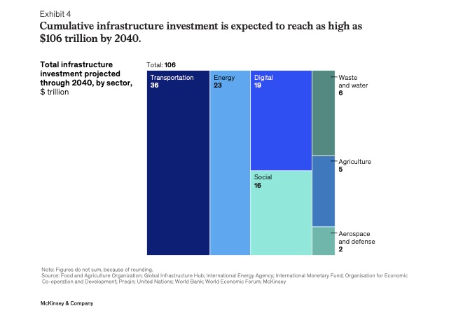

PIB France : 3 trillions

Slide 35
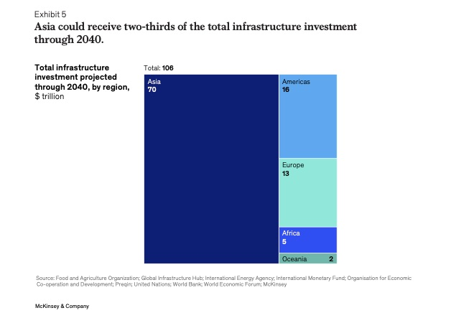

Slide 36
Les infrastructures : des silos aux écosystèmes complexes…
… et fragiles
Exemple : écosystème de la mobilité électrique , route, numérique , réseaux électriques,
Cycles économiques longs, financements publics et privés
Fragilités multiples, crises inévitables

Slide 37
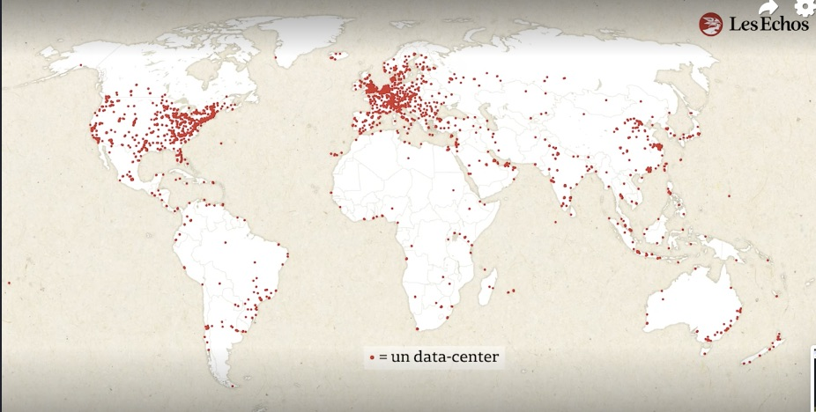
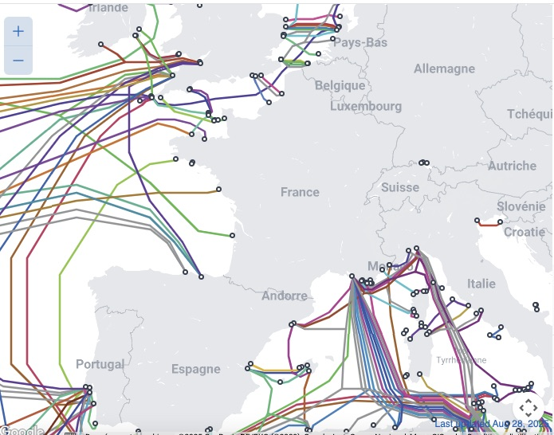
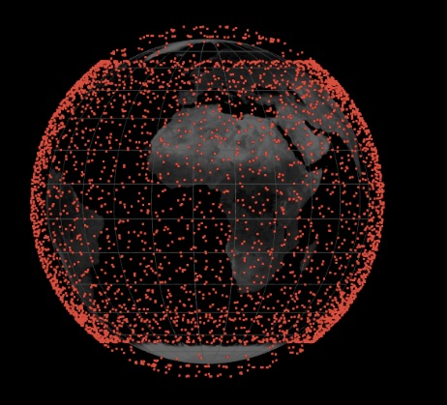

Slide 38
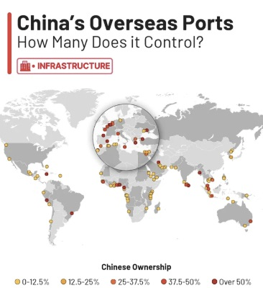
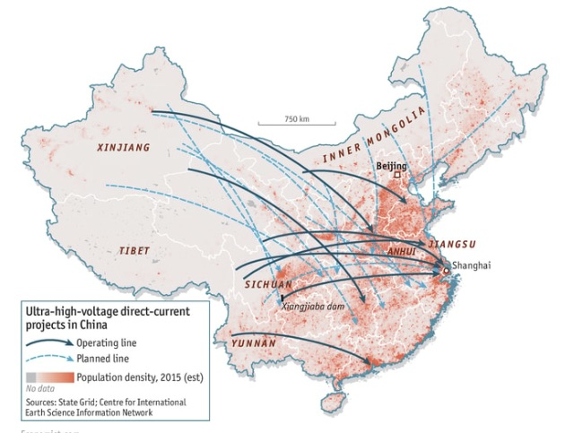
Réseaux HVDC en Chine

Slide 39
Les réseaux comme armes (pour les USA)
Paradoxe : les réseaux créés pour assurer la fluidité des flux en dehors du contrôle étatique
sont devenus des éléments majeurs de pouvoir et de coercition étatique, au bénéfice des USA
« Weaponized Interdependance » (Farell et Newman, International Security, 2019)
S’appuie sur la topologie des réseaux (hub) et leur topographie (concentration physique)
Exemples : les infrastructures de la finance (monopole de la messagerie SWIFT) ; l’internet et les
les services cloud; les chaines de valeur de la micro-électronique
Jusqu’à 70 % du trafic web mondial peut transiter par les data centers de US-EAST 1 (Virginie)
« Weaponization » des hubs réalisée en plusieurs étapes : après le 11 septembre, Patriot Act;
négociation sur le nucléaire iranien (coupé de SWIFT en 2012, puis 2018)
NSA autorisée à capter toutes les communication des non-Américains, en se branchant
physiquement sur les réseaux
Trump étale au grand jour cette logique transactionnelle, qui n’est pas nouvelle

Slide 40
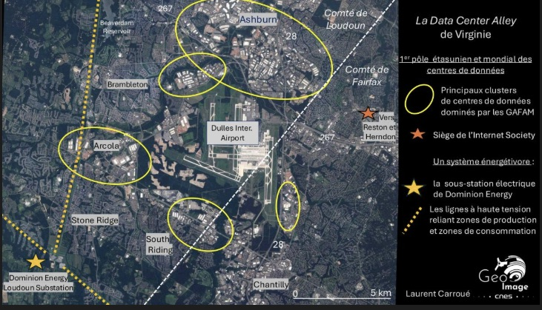
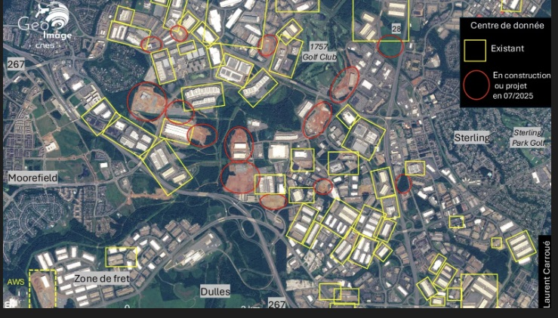

La capitale du monde numérique : Ashburn (Virginie)

Slide 41
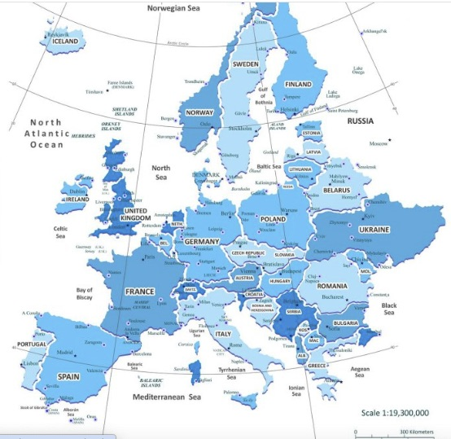
Quel avenir pour l’Europe ?

Slide 42
L’Europe décroche-t-elle ? Draghi contre Krugman/ Zucman
Sept 2024 : rapport Draghi tire la sonnette d’alarme. Constats : écart croissant PIB/tête
entre UE et US ; décrochage sur la Tech (4 des 50 principales entreprises technologiques
mondiales sont européennes). Priorité : booster l’innovation, mieux coordonner
les actions européennes, « pour maximiser la productivité, il sera nécessaire de fiancner
conjointement, dans une certaine mesure les investissements dans des biens publics européens
essentiels »
Le PIB par tête en France est proche de celui de l’Alabama : la France est-elle l’Alabama ?
Krugman, Zucman et d’autres contestent ce décrochage
Presque tout l’écart de productivité US/EU vient de la Tech
La productivité par heure travaillée est très proche en Europe et aux US
L’écart s’explique essentiellement par moins d’heures de travail pour les actifs, moins d’actifs
dans la population (retraites)

Slide 43
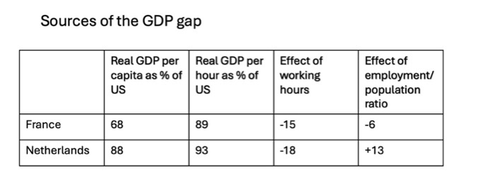
L’Europe un modèle performant, mais fragile
Beaucoup moins de GES par hab et point de PIB
Moins d’inégalités,
Des indicateurs de santé bien meilleurs
Criminalité plus faible
Mais l’avenir est incertain : si le cœur industriel de productivité élevée
est laminé, comment financer notre modèle ??
Comment financer à la fois Etat social, bifurcation écologique, sécurité ?

Slide 44
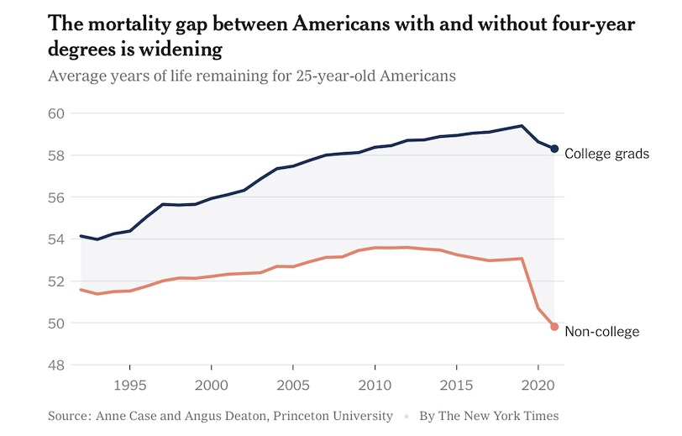

Slide 45
Quelle Europe demain ?
La bataille technologique centrée sur le numérique et la réindustrialisation (Draghi, Aghion..)
ne suffisent pas à fonder un projet politique mobilisateur
Etre fier de l’Etat social, grande réussite de l’Europe
Jouer la carte de l’ économie « humano-centrée » : santé et éducation considérés comme
axes centraux de la création de valeur et pas seulement comme condition (charge) externe
pour une économie de production massive d’objets.
Développer une offre européenne en protégeant ces secteurs des plateformes US et Chine
Devenir leader de l’électrification-décarbonation
(usages, réseaux, stockage et systèmes) quitte à accepter l’avance chinoise dans les moyens
de production
Mettre :la qualité du travail au cœur des politiques : protéger nos industries,
mais remettre la priorité sur les emplois des services, notamment des services
dits peu qualifiés : reconnaissance, productivité, qualité, écosystèmes territoriaux

